Slide 1
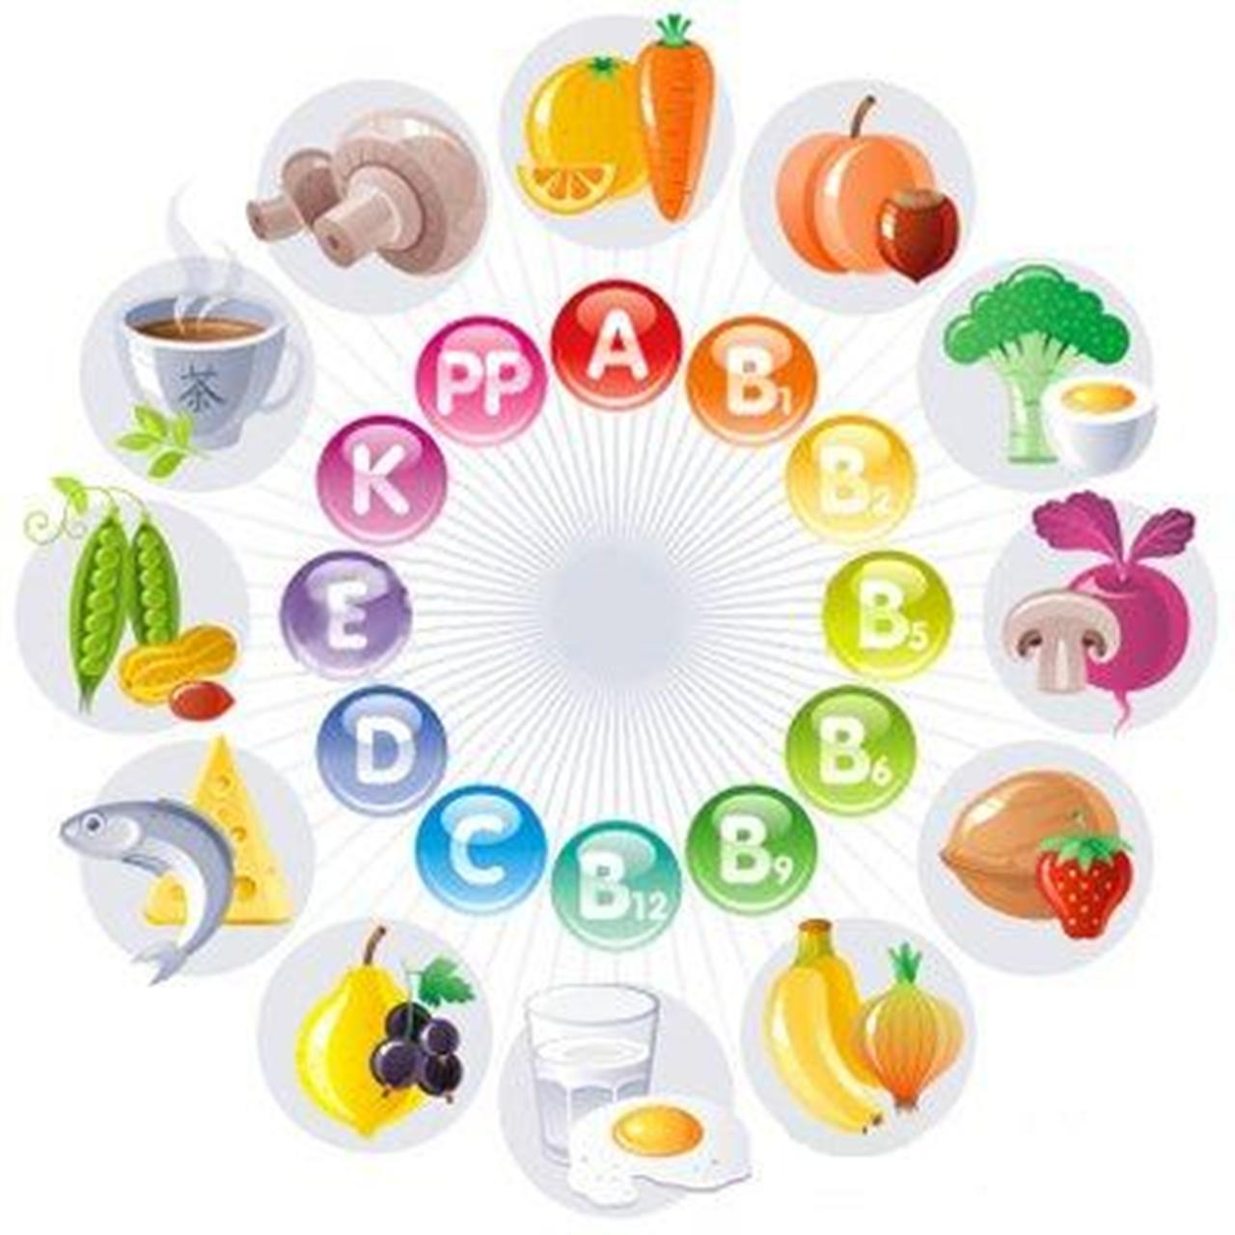
Вітаміни
та їх значення

Slide 2
Вітаміни
Вітаміни (лат. vitae — життя і "амін" - азотиста речовина, що містить NH2) — органічні сполуки різної хімічної природи, необхідні в невеликих кількостях для нормального обміну речовин і життєдіяльності живих організмів. Багато вітамінів є попередниками коферментів, які беруть участь у ферментативних реакціях. Людина і тварини не синтезують вітаміни, або синтезують у недостатній кількості, тому повинні одержувати їх з їжею. Нестача вітамінів приводить до порушення обміну речовин. Джерелом вітамінів найчастіше є рослини.

Slide 3
Вітаміни
Водорозчинні вітаміни: В1 (тіамін),
B2 (рибофлавін), В3 (нікотинамід, нікотинова кислота),
B5 (пантотенова кислота),
B6 (піридоксин,піридоксаль, піридоксамін),
H (B7) (біотин),
B9 (фолієва кислота), B12 (кобаламін),
B4 (аденін),
B8 (інозитол), B10 (параамінобензойна кислота),
B11 (BC) (холін), С (аскорбінова кислота)
Жиророзчинні вітаміни:
А (ретинол),
D2 (кальциферол),
D3 (холекальциферол),
Е (токоферол),
К1 (філохінон).

Slide 4
Водорозчинні вітаміни.
До них належать вітаміни С, В1, В2, В6, В9, В12, В15, Р, РР, холін, вітамін Н.

Slide 5
Вітамін С (аскорбінова кислота)
бере участь в обміні речовин і потрібний для загального розвитку організму. Недостатня кількість аскорбінової кислоти в організмі призводить до зниження працездатності, швидкого стомлення, різних захворювань.
Вітамін С виробляють тільки рослини, отож овочі, плоди і ягоди є основним джерелом постачання. Особливо багато вітаміну С у шпинаті, зелених волоських горіхах, чорній смородині, лимонах, апельсинах, мандаринах, солодкому стручковому перці, суницях, капусті, томатах. Багаті на вітамін С зелена цибуля, салат, шпинат, зелень петрушки і кропу.
Вітамін С дуже нестійкий, легко окислюється навіть при звичайній температурі. Підвищення температури понад 50 °С при вільному доступі повітря призводить до швидкого його руйнування. Добре зберігається вітамін С у кислому середовищі (квашена капуста). До вітамінів групи В належать В1, В2, В6, В9, В12, В15 .

Slide 6
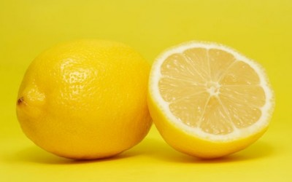
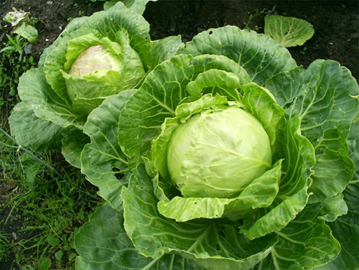
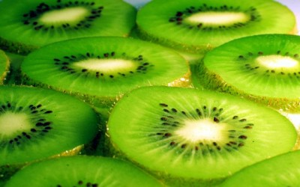
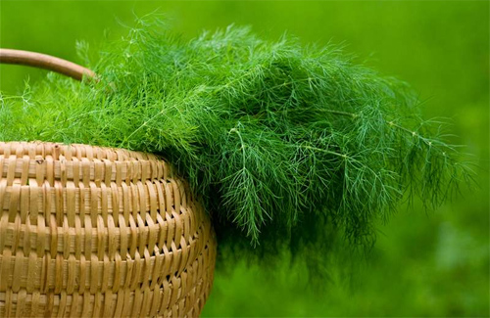

Slide 7
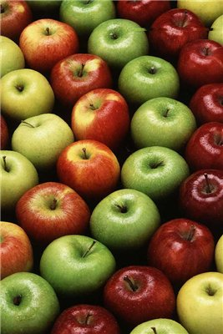
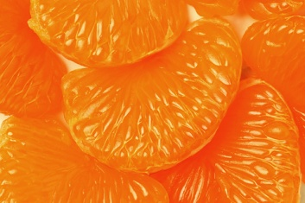
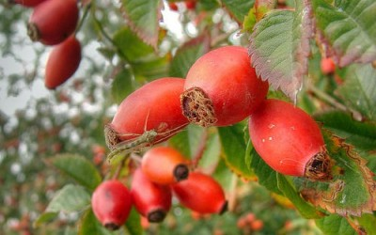

Slide 8
Вітамін В1 (тіамін)
сприяє повному засвоєнню вуглеводів організмом. Недостатня його кількість впливає на нервову систему. Відсутність вітаміну В1 у харчуванні призводить до авітамінозу “бері-бері” (захворювання нервової системи, параліч ніг). Цього вітаміну багато в оболонках і зародку зернових культур, а отже в житньому та пшеничному хлібі, дріжджах, печінці тварин, в овочах, фруктах.

Slide 9
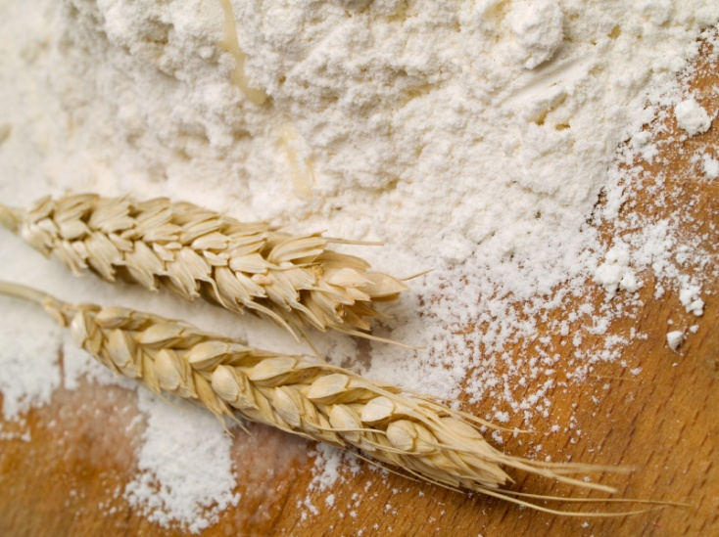

Slide 10
Вітамін В2 (рибофлавін)
входить до складу ферментів, які беруть участь у вуглеводному і білковому обмінах. Нестача його призводить до ураження шкіри, запалення язика, губ, розширення кровоносних судин рогової оболонки очей, випадання волосся, передчасного посивіння, сповільнення росту .Особливо багаті на вітамін В2 печінка яловичини, нирки тварин, дріжджі. Він є в овочах, деяких фруктах, зерні, молоці, яєчному жовтку.

Slide 11
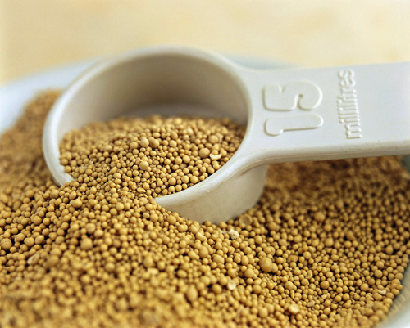
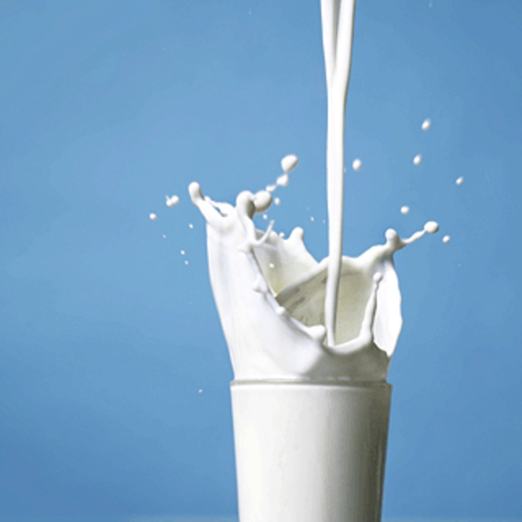
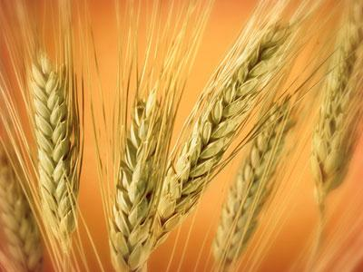

Slide 12
Вітамін В6 (піридоксин)
бере участь в обміні речовин. Відсутність його в їжі порушує процеси перетворення амінокислот і спричинює запалення шкіри. Вітамін В6 міститься в м'ясі, рибі, печінці, квасолі, горосі, пшениці, дріжджах.

Slide 13
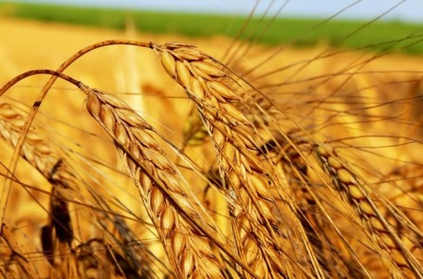
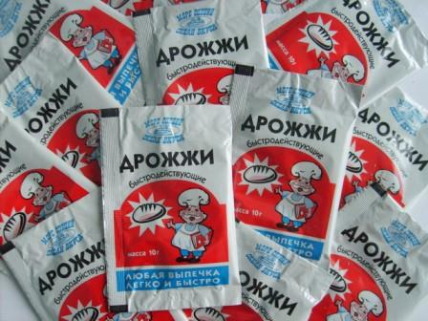
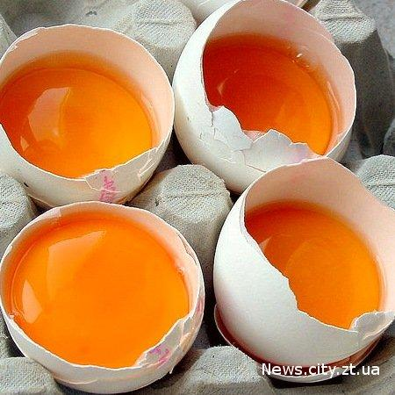
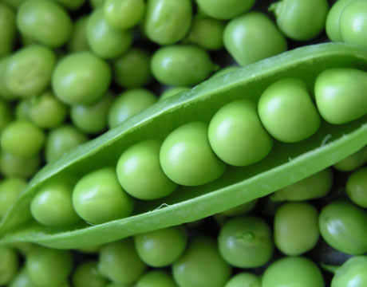

Slide 14
Вітамін В9 (фолієва кислота)
забезпечує нормальне кровотворення в організмі і бере участь в обміні речовин. При нестачі фолієвої кислоти у людини розвиваються різні форми недокрів'я. Багато вітаміну В, в зелених листках салату, шпинату, петрушки, зеленій цибулі. Він дуже нестійкий при тепловій обробці.

Slide 15
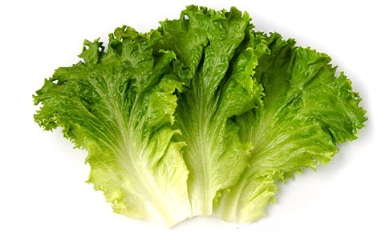
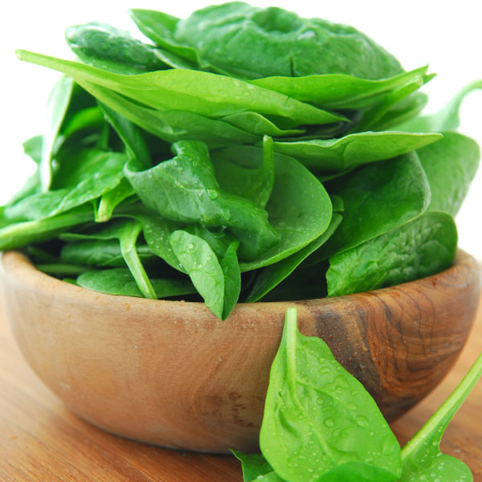
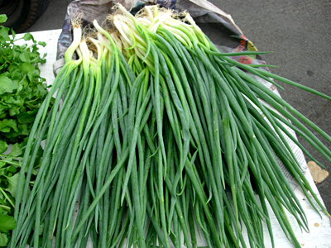
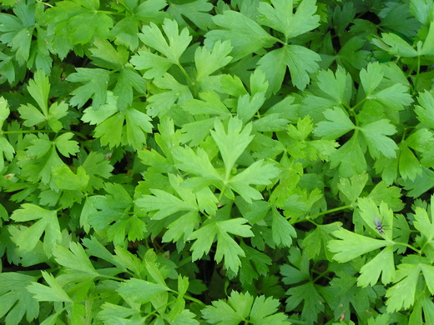

Slide 16
Вітамін В12 (ціанкобаламін)
міститься в печінці, нирках, молочних продуктах, яєчному жовтку, морській капусті та ін. Вітамін В12 бере участь у процесі синтезу білків, сприяє утворенню червоних кров'яних тілець. Відсутність його в організмі спричинює злоякісну анемію.

Slide 17
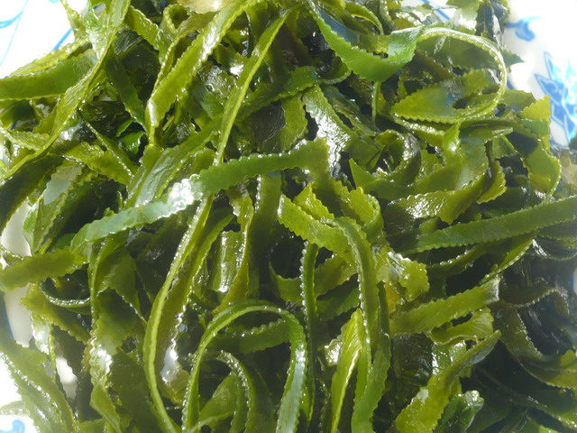
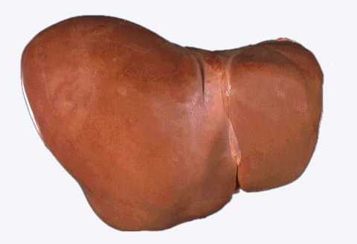
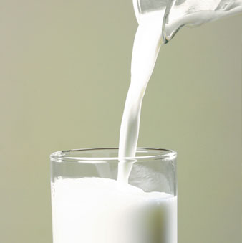
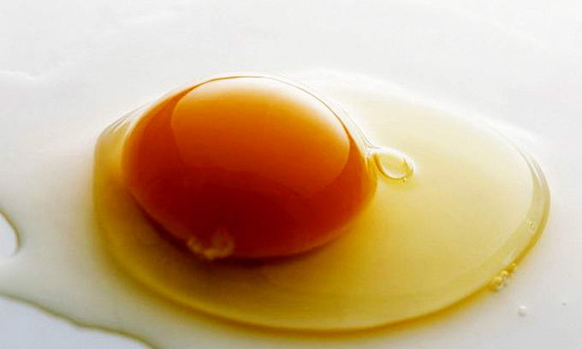

Slide 18
Вітамін В15 (пангамова кислота)
бере участь в окислювальних процесах організму, сприятливо діє на серце, судини, кровообіг, особливо в літньому віці. Міститься у висівках рису, дріжджах, печінці та крові тварин.

Slide 19
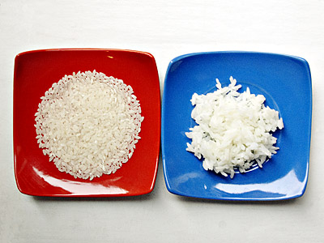
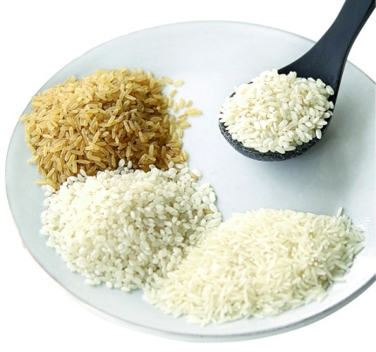
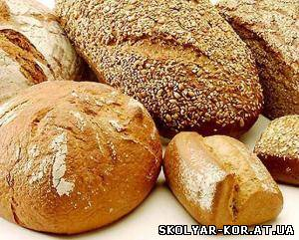
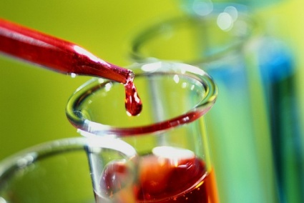

Slide 20
Вітамін Р (цитрин)
сприяє зміцненню-тонких кровоносних судин, захищає організм від крововиливів, сприяє нагромадженню вітаміну С у тканинах. Він міститься в рослинах, багатих на вітамін С.

Slide 21
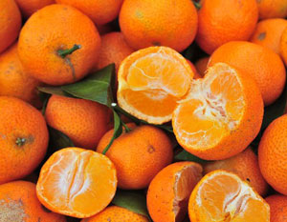
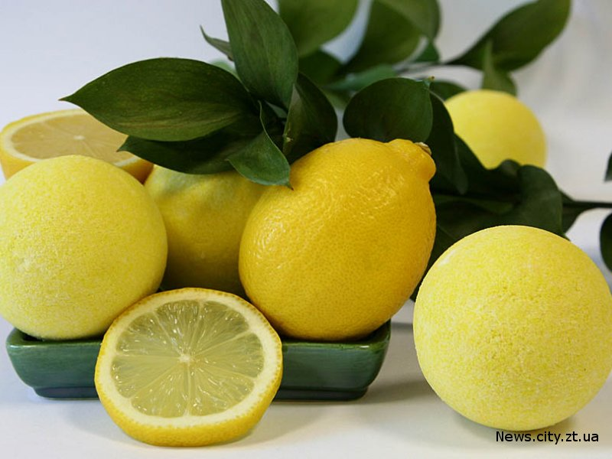
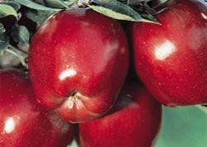
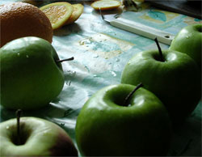

Slide 22
Вітамін РР (нікотинова кислота)
є складовою частиною деяких ферментів, які беруть участь в обміні речовин. При нестачі цього вітаміну людина може захворіти на пелагру (шершава шкіра), що виявляється у запаленні шкіри, порушенні діяльності органів травлення і нервової системи. Вітамін РР міститься в картоплі, моркві, гречаних і вівсяних крупах, печінці яловичій, хлібі. Він може синтезуватися в організмі людини з амінокислоти триптофану.
Холін впливає на білковий і жировий обмін, знешкоджує шкідливі для організму речовини. Відсутність його сприяє жировому переродженню печінки, ураженню нирок. Холін міститься в печінці, м'ясі, яєчному жовтку, молоці, зерні.

Slide 23
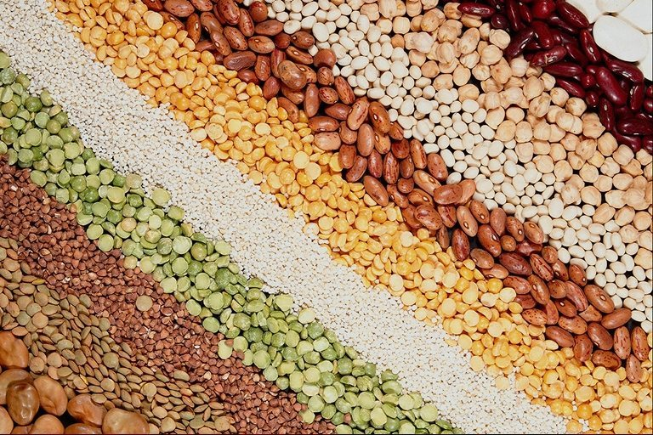

Slide 24
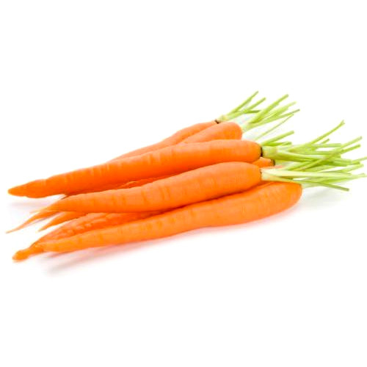
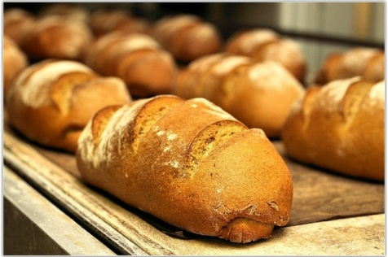
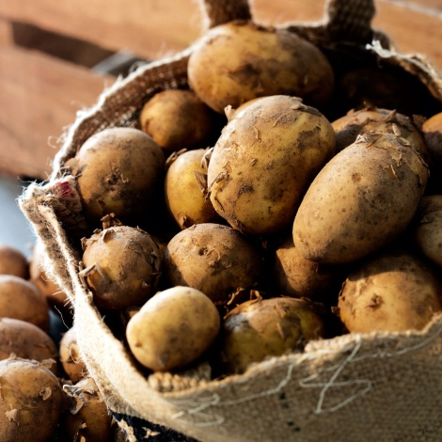
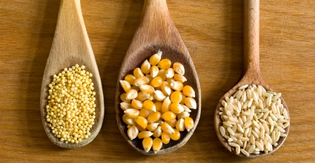

Slide 25
Вітамін Н (біотин)
регулює діяльність нервової системи. Нестача його в організмі викликає запалення шкіри, випадання волосся, деформацію нігтів. У невеликій кількості він міститься в печінці, м'ясі, молоці, картоплі, творогові, горіхах та ін.

Slide 26
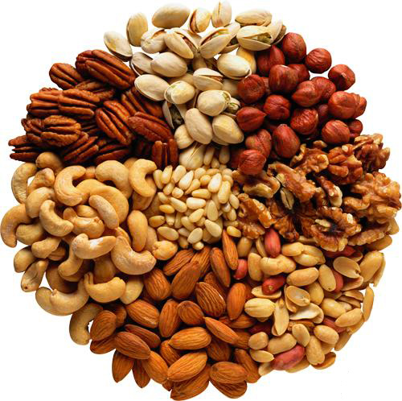
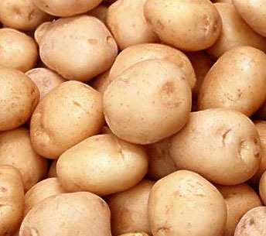
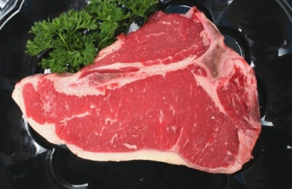
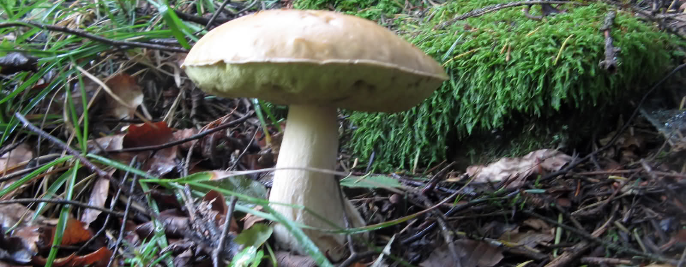

Slide 27
Жиророзчинні вітаміни.
До них належать вітаміни А, D, Е, К. Вітамін А (ретинол) впливає на ріст і нормальний розвиток скелета, на зір, стан шкіри і слизової оболонки. Міститься вітамін А в риб'ячому жирі, печінці, жовтках яєць, молоці, м'ясі. У продуктах рослинного походження жовто-оранжевого кольору і в зелених частинах рослин (шпинаті, салаті) міститься провітамін А — каротин, який в організмі людини під дією ферменту печінки (в присутності жиру) перетворюється на вітамін А. Потреба у вітаміні А на 75 % задовольняється за рахунок каротину.

Slide 28
Вітамін А і каротин
добре зберігаються при тепловій обробці. Каротин розчиняється у жирах при пасеруванні овочів і краще засвоюється організмом. Згубно діють на вітамін А сонячне світло, кисень повітря і кислоти. Міститься у моркві, гарбузі, солодкому перці, шпинаті, яблуках, хурмі, шипшині, кропиві, м'яті та ін.

Slide 29
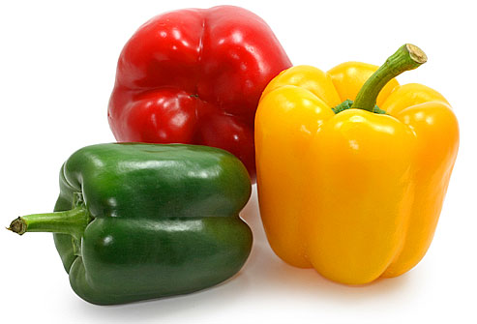
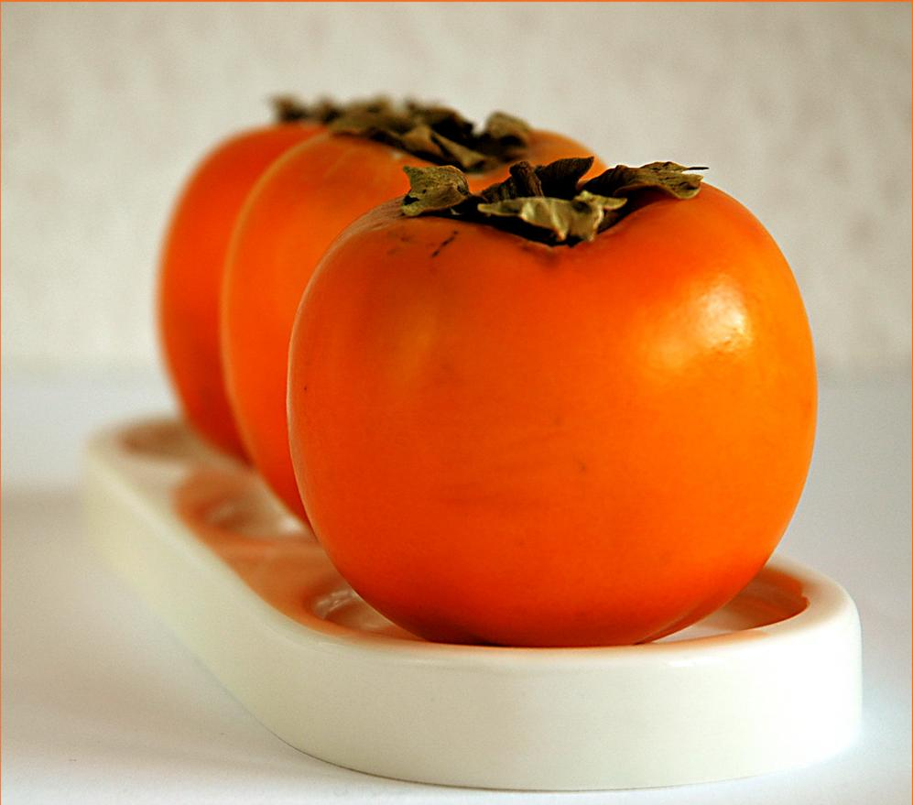
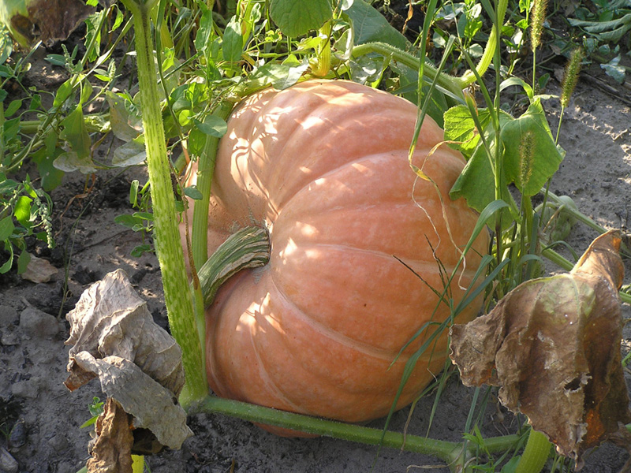
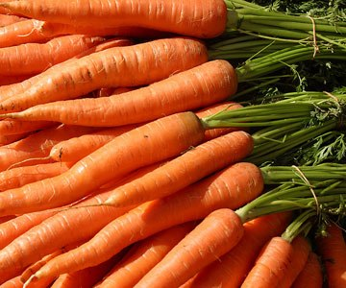

Slide 30
Вітамін D (кальциферол)
бере участь в утворенні кісткової тканини, сприяє утриманню в ній солей кальцію і фосфору, стимулює ріст. При нестачі цього вітаміну в дітей розвивається рахіт, а в дорослих змінюються кісткові тканини. Міститься в печінці тріски, в палтусі, оселедці, печінці яловичій, вершковому маслі, яйцях, молоці та ін. Однак в основному він синтезується в організмі, утворюючись з провітаміну (речовини, яка міститься в шкірі) під дією ультрафіолетового проміння. Надлишкове надходження вітаміну D може спричинити отруєння.

Slide 31
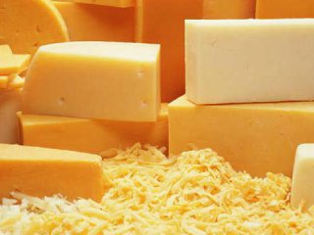
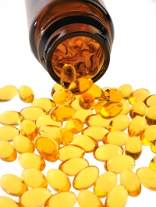
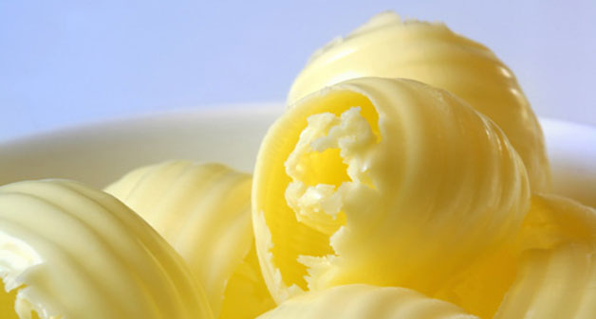

Slide 32
Вітамін Е (токоферол)
впливає на процеси розмноження. Нестача його викликає зміни в статевій і нервовій системах, порушується діяльність залоз внутрішньої секреції. Вітамін Е міститься в олії і зародках злаків, яблуках, квасолі, салі та ін.

Slide 33
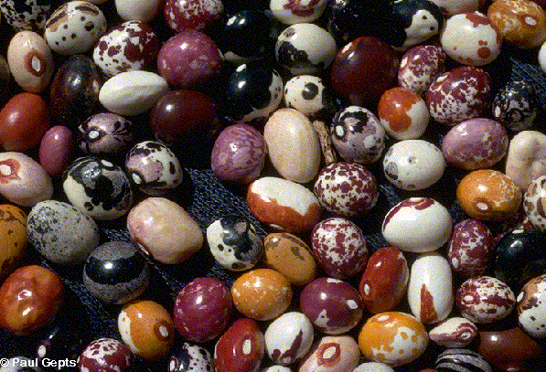
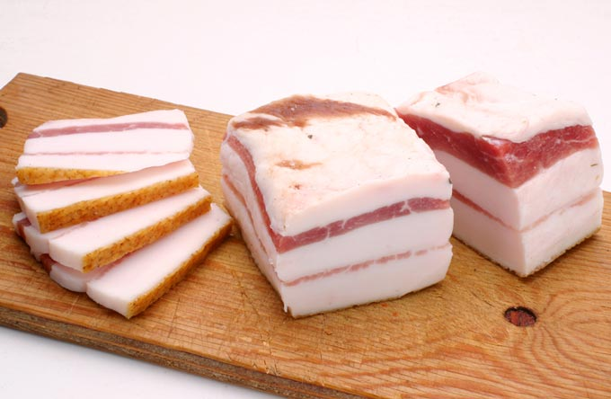



Slide 34
Вітамін К (філохінон)
бере участь у процесі згортання крові. При нестачі його сповільнюється згортання крові і з'являються підшкірні внутрішньом'язеві крововиливи. Міститься у зелених листках салату, капусти, шпинату, кропиви, а також у огірках, кабачках та брокколі. Більша частина його синтезується бактеріями в кишечнику.

Slide 35





Slide 36
Отже..
Вітаміни, група незамінних для організму людини і тваринних органічних сполук, що володіє дуже високою біологічною активністю, присутніх у в нікчемних кількостях в продуктах живлення, але що мають величезне значення для нормального обміну речовин і життєдіяльності. Основна їх кількість поступає в організм з їжею, і тільки деякі синтезуються в кишечнику мешкаючими в йому корисними мікроорганізмами, однак і у цьому разі їх буває не завжди досить.
Вітаміни у великій мірі забезпечують нормальне функціонування нервової системи, м'язів і інших органів і багатьох фізіологічних систем. Від рівня вітамінної забезпеченості живлення залежить рівень розумової і фізичної працездатності, витривалості і стійкості організму до впливу несприятливих чинників зовнішньої середи, включаючи інфекції і дії токсинів. У харчових продуктах можуть містяться не тільки самі вітаміни, але і речовини-попередники провітаміни, які тільки після ряду перетворень в організмі стають вітамінами.

